Slide 1
Ősi természeti vallások

Slide 2
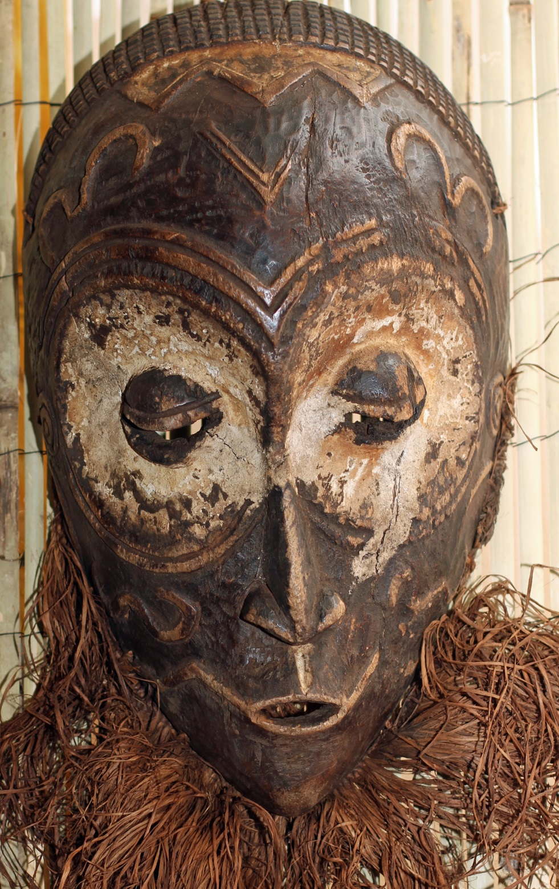
Sámán maszk
A maszk segítette a sámánt szellemi utazásában.

Slide 3
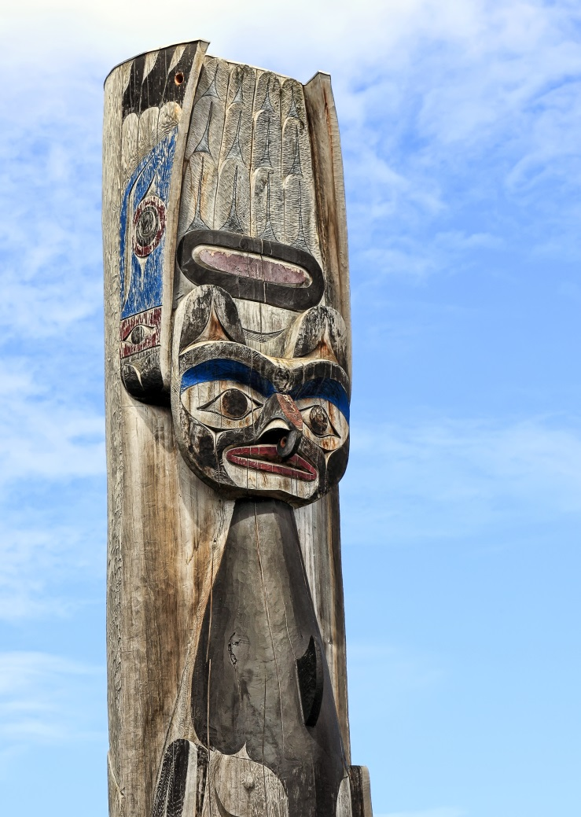
Indián totemfa
A törzs szent állatát ábrázoló oszlop. A totemállat lelki vezetője és védelmezője a törzsnek.

Slide 4
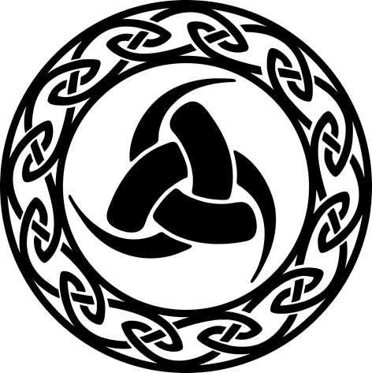
Thor kalapácsa
A legenda szerint a törpék kovácsolták, erőt és védelmet kölcsönzött viselőjének.
Ha Thor megfogatta, mennydörgött az ég..
Odin kürtje
A bölcsesség szimbóluma.
A legenda szerint, aki ivott a kürtből elnyerte a bölcsességet és a költészet mestere lett.

Slide 5
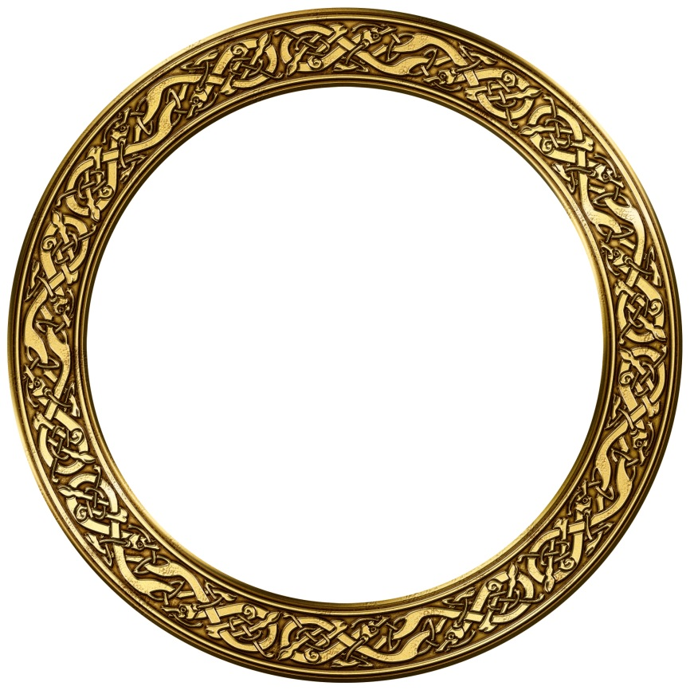
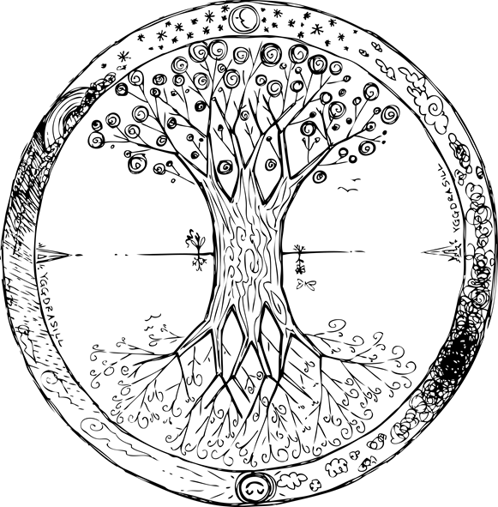
Kelta kör
A természet örök körforgásának jelképe.
Kelta tölgy (Yggdrasil)
A tölgyfa szent fának számított a kelták körében. A druidák is tölgyesekben gyűltek össze szertartásaikkor.

Slide 6
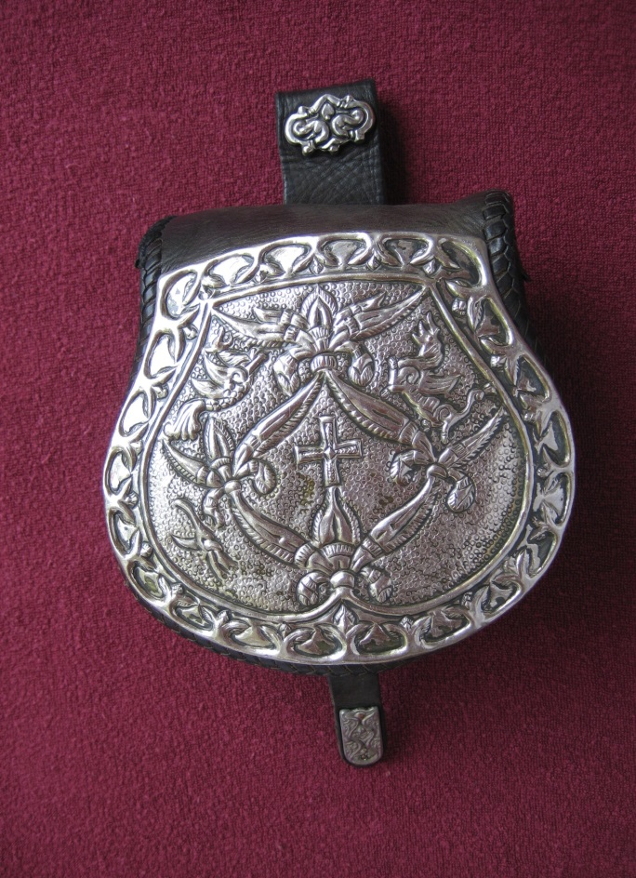
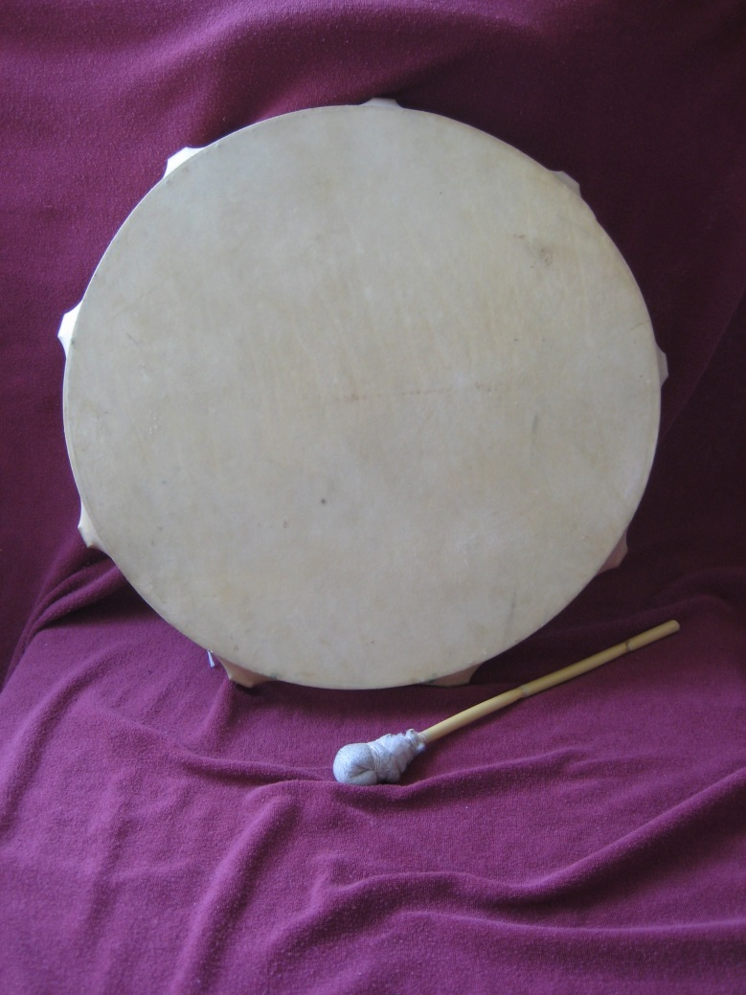
Tarsolylemez
Az életfa szimbólum közepén egy kereszt látható. Ez a lelet szépen mutatja a két hitvilág találkozását.
Táltosdob

Slide 7
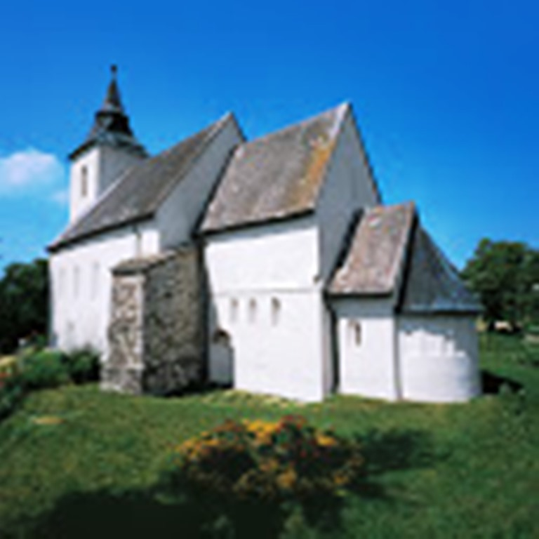
Vizsolyi templom
A XIII. században épült, majd a XVI. században lett az itt élő reformátusok temploma.
A szomszédos Göncön élő Károli Gáspár és lelkésztársai ebben a templomban állították fel nyomdájukat. Titokban itt készült el az első, teljes, magyar nyelvű biblia a Károli Biblia.

